Slide 1
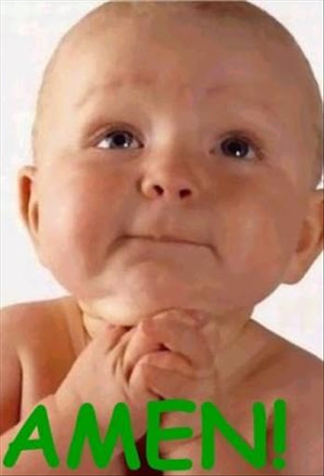
Ļausim piedzimt

Slide 2
Abortu statistika
2011.gadā Latvijā 10500 aborti – tā ir viena Cēsu pilsēta
30 aborti dienā – tā ir viena mācību klase
1.1 dzimušie uz vienu sievieti
Mēs visi kopā varam ļaut bērniņiem piedzimt

Slide 3
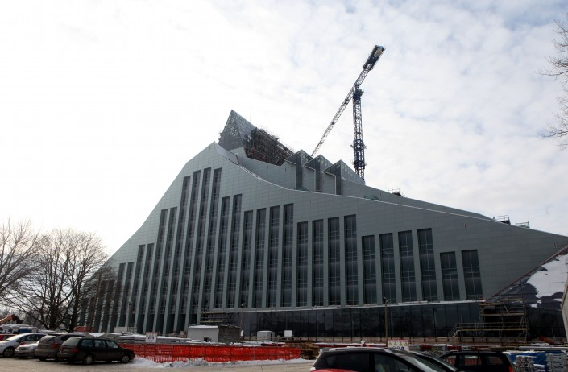
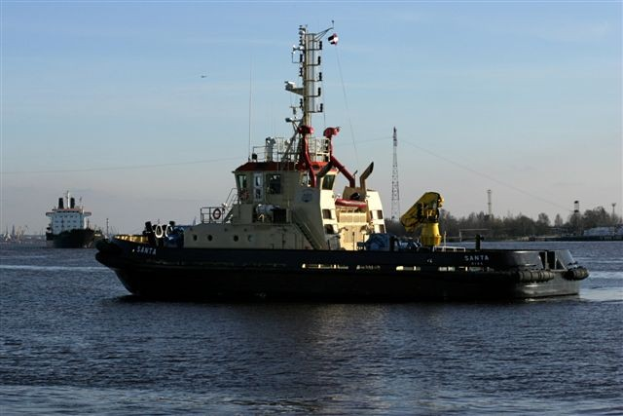
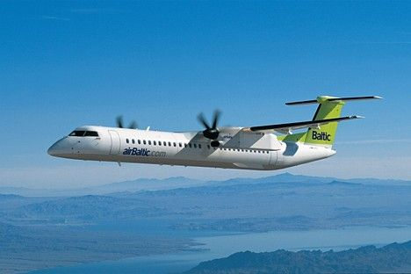
Mēs kopīgi veidojam mūsu Latviju. Mēs palīdzam viens otram.

Slide 4
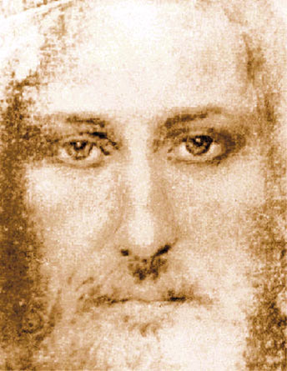
Es un Tu esam radīti īpaši
Mums ir īpaši pirkstu nospiedumi, acu zīlītes
Mēs viens otru pazīstam pēc sejas

Slide 5
Seja...
Seja ir mūsu unikālā atšķirība no citiem cilvēkiem
Nav pasaulē otras tieši tādas pašas sejas
Seja ir mūsu dvēseles spogulis
Sejā atspīd dievišķās mīlestības gaisma
Pēc sejas mēs atpazīstam viens otru

Slide 6
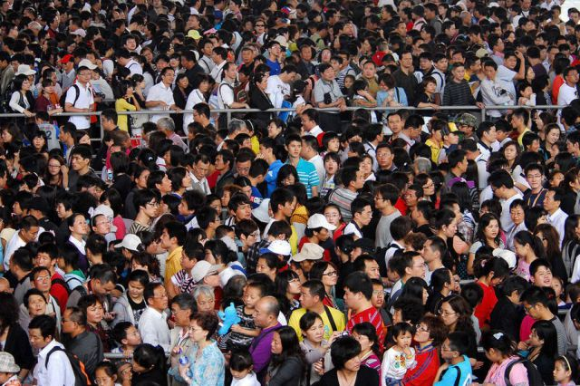
Kā mēs redzam pasauli?
Bieži mēs redzam cilvēku pūli, statistiku, ciparus, bet neredzam katra cilvēka seju.

Slide 7
Ikviens cilvēks ir sabiedrības veidotājs. Katrs ir vajadzīgs Latvijai.
Arī šie cilvēki kādreiz bija bērniņi un kāds palīdzēja viņiem piedzimt...

Slide 8
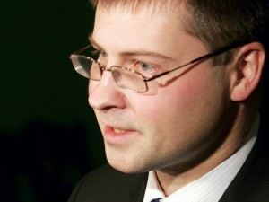
valsts vadītājs

Slide 9
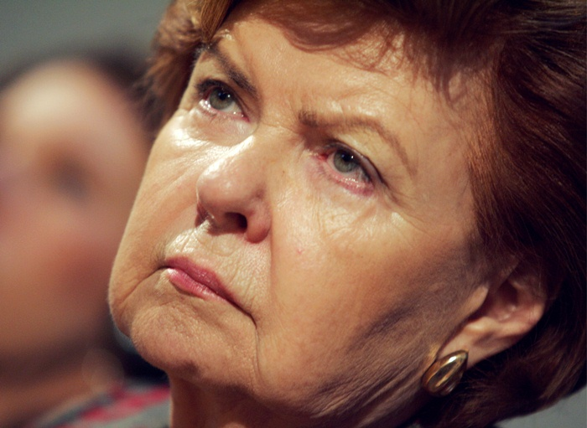
eksprezidente

Slide 10
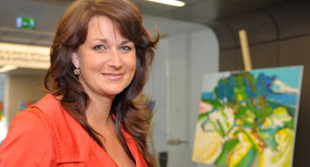
sieviete, sieva, māte

Slide 11
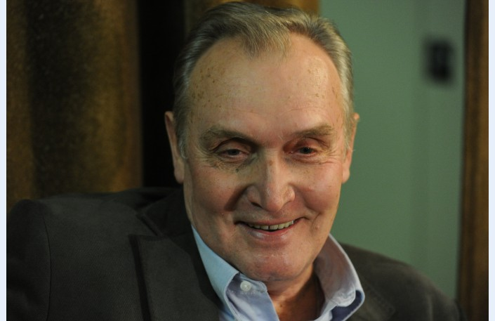
aktieris

Slide 12
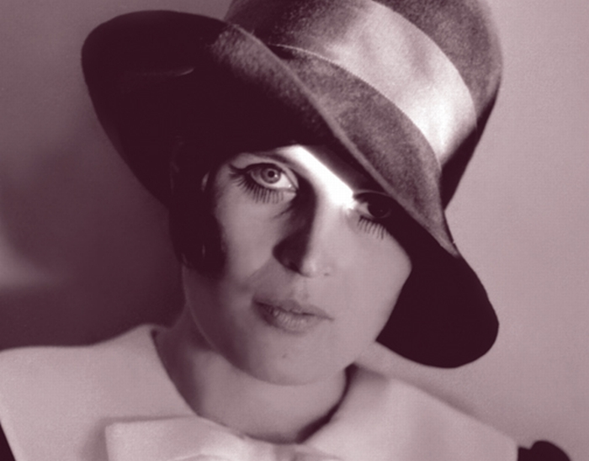
māksliniece

Slide 13
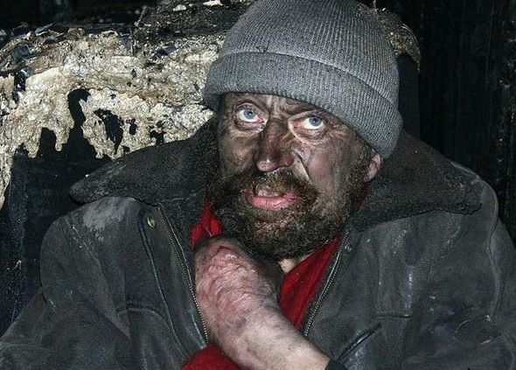
bezpajumtnieks

Slide 14
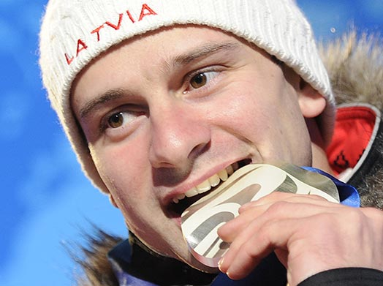
pasaules čempions

Slide 15
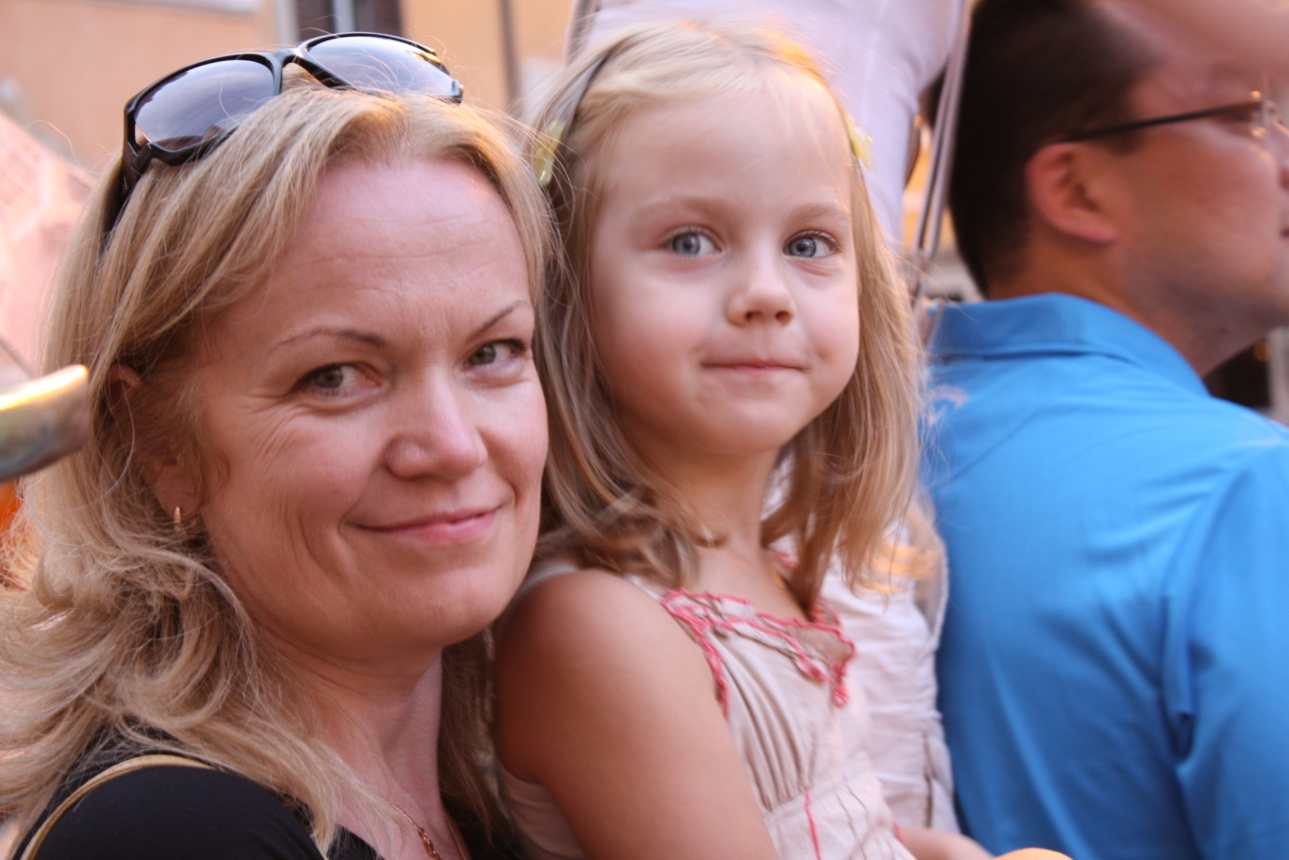
ārste ginekoloģe, kas atteikusies no abortiem

Slide 16
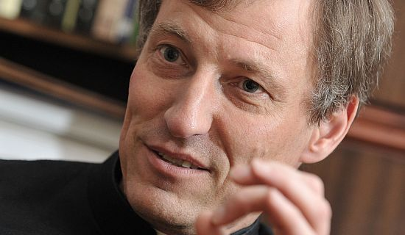
garīgais tēvs

Slide 17
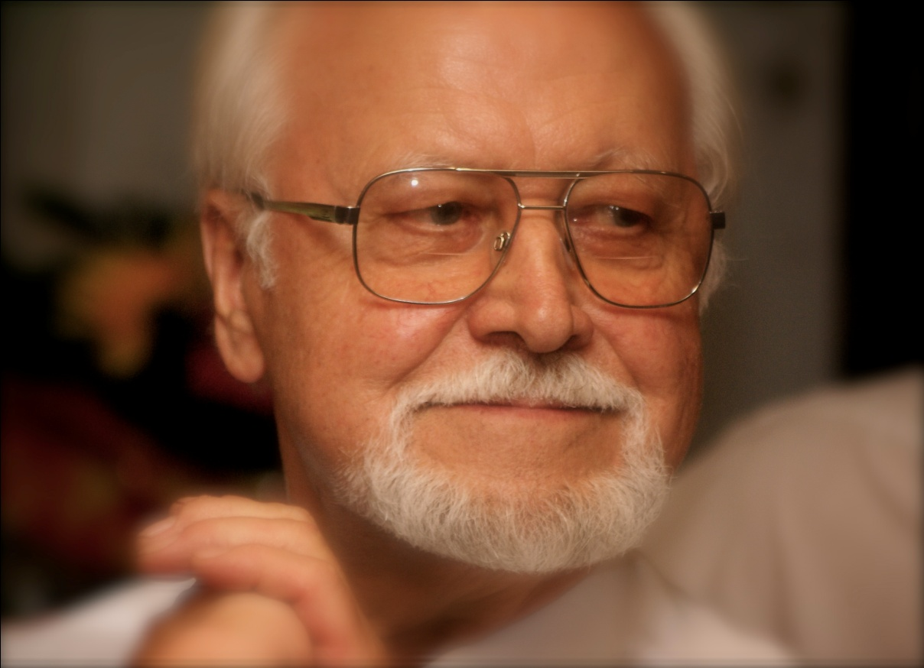
kinorežisors

Slide 18
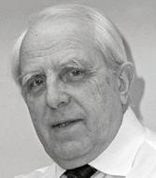
kardioķirurgs

Slide 19
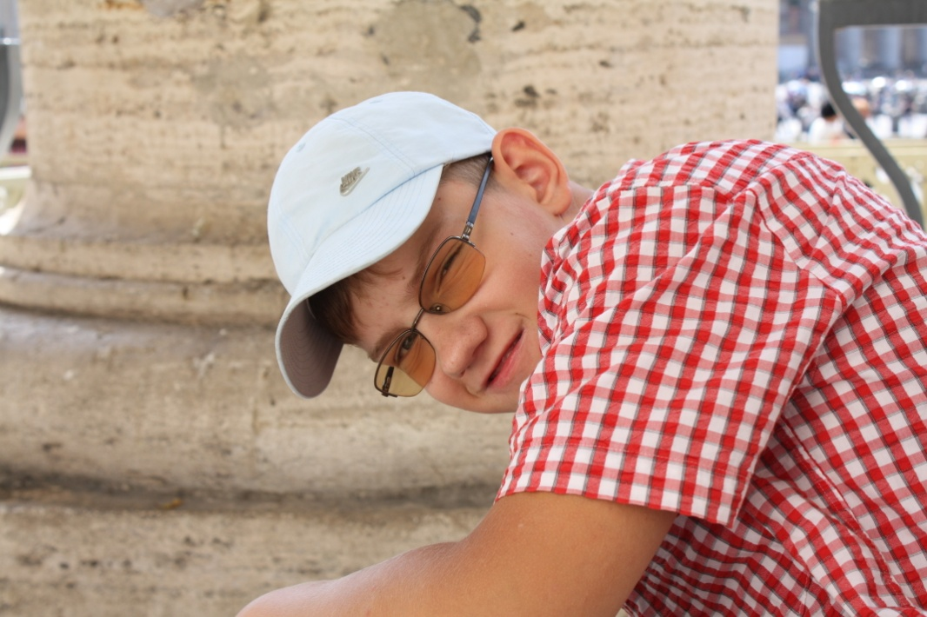
bērns ar īpašām vajadzībām

Slide 20
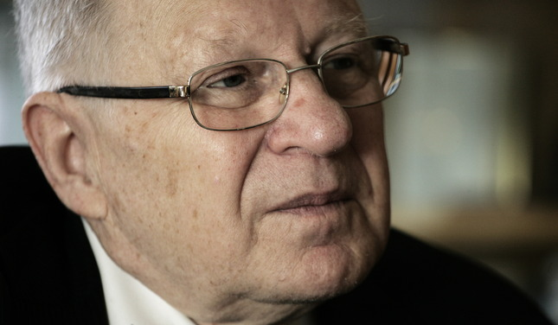
akadēmiķis

Slide 21
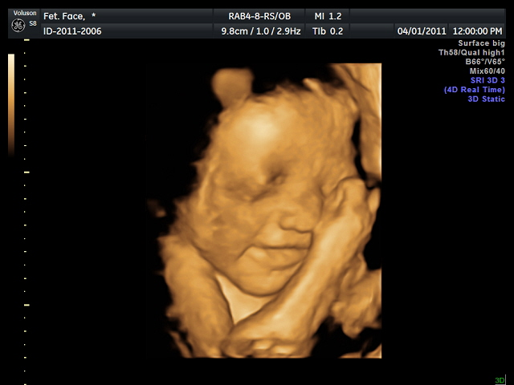
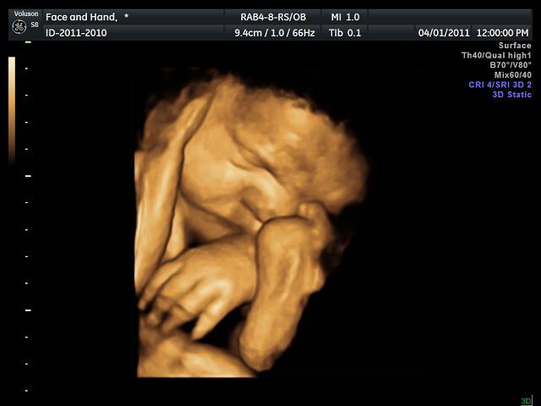
Bērns – 12 nedēļas vecs
Viņš jau ir īpašs... Mūsu mazajai Latvijai katrs bērns ir dārgs

Slide 22

Un sirds, kas pukst - to mēs varam saredzēt un sadzirdēt no 28. dienas.

Slide 23
Dzīvība ir iespēja
Dosim iespēju sievietei un bērnam
Dosim iespēju sabiedrībai
Dosim iespēju ārstam – izvēlēties dzīvību

Slide 24
Priekšlikumi abortu prevencijai:
Vissvarīgākais – izglītot sabiedrību, veselības mācība skolās, regulāra diskusija par pamatvērtībām sabiedrībā, masu medijos
Pagarināt laiku no ginekologa apmeklējuma, sakarā ar grūtniecības iestāšanos, līdz aborta izdarīšanai no 72 stundām līdz 2 nedēļām

Slide 25
Priekšlikumi abortu prevencijai:
Izveidot ģimenes atbalsta speciālistu dienestu un noteikt ģimenei obligātu šī speciālista apmeklējumu līdz aborta izdarīšanai
Iesaistīt abus partnerus lēmuma pieņemšanā
Nākotnē veidot abortu klīnikas, lai atdalītu ētiski apšaubāmu manipulāciju no medicīniskās palīdzības

Slide 26
Dakter, cik bērnu jūs esat izglābis?
“Es Jums vēlos pateikt lielu paldies par to, ka pēdējā vizītē pie Jums ziemā, Jūs pratāt atrast īstos vārdus, lai pasargātu mani no muļķīgas rīcības. Toreiz baidījos paturēt bērniņu, jo bija ļoti daudz problēmas ģimenē un darbā... joprojām atceros kā teicāt, ka bērniņa dzimšana nekad nevar būt slikta izvēle un ka mēs nezinām, ko varam zaudēt bērniņu iznīcinot un ko, savukārt, varam iegūt bērniņam ļaujot piedzimt. Katrs jūsu vārds tā iespiedās atmiņā! Tagad esmu grūtniecības 40.nedēļā un drīz varēšu skatīt vaigā meitiņu. Ļoti bieži domās atceros šaubu pilnās pirmās nedēļas un to cik ļoti jūs man palīdzējāt. Vēlreiz liels, milzīgs paldies! Lai Jums veicās it visās jomās un lai it viss ko vēlaties-piepildās! ” Anna D. 08.09.2010.

Slide 27
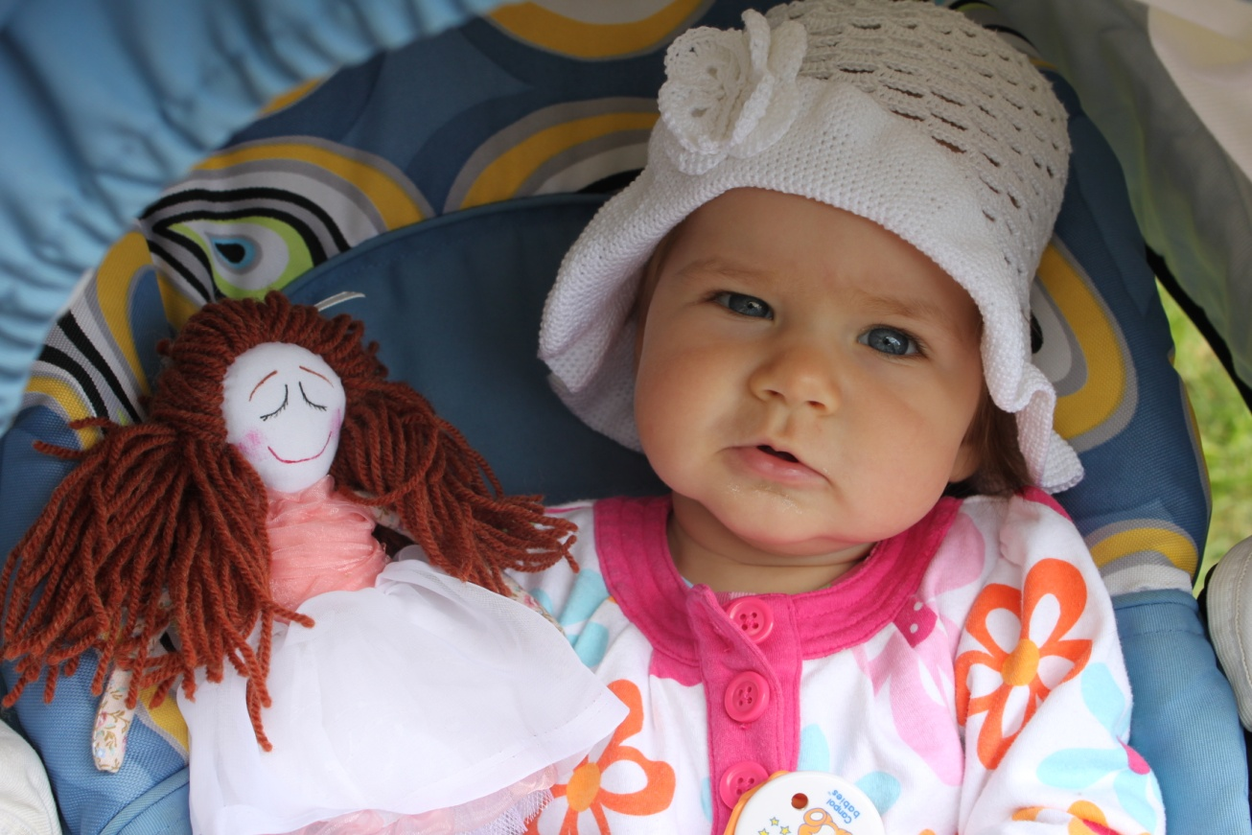
Jolantai tika dota iespēja piedzimt

Slide 28
Ko mēs iegūstam ļaujot bērnam dzimt?
Nākošās paaudzes runās latviski
Vietniekvārdi laukos neizzudīs
Dziesmu svētki vēl skanēs
Lauku skolas neslēgsies
Labākas vecumdienas
Tēvu krāto mantojumu varēs nodot tālāk
Jaunas dziesmas, gleznas, arhitektūra.

